Slide 1
Кейс 5: Цифровая трансформация профессиональных качеств современного педагога
Педагогическая сессия
«ПРОЕКТИРУЯ КАРЬЕРУ»
Модератор: Анастасия Петровна Мельниченко, методист ГБУ ДППО ЦПКС «Информационно-методический центр» Красногвардейского района Санкт‑Петербурга, заместитель директора по ВР ГБОУ гимназия №405

Slide 2
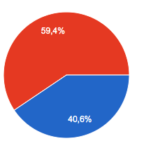
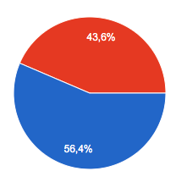
Вопрос 1. Понятие цифровые технологии
Считаете ли Вы верным суждение "Понятие "цифровые технологии" является синонимом понятия "Информационные технологии"?
Считаете ли Вы верным суждение "Понятие "цифровые технологии" является синонимом понятия "информационные и коммуникационные технологии"?

Slide 3
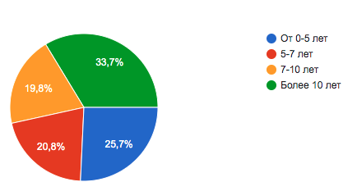
Вопрос 2. Опыт использования цифровых технологий

Slide 4
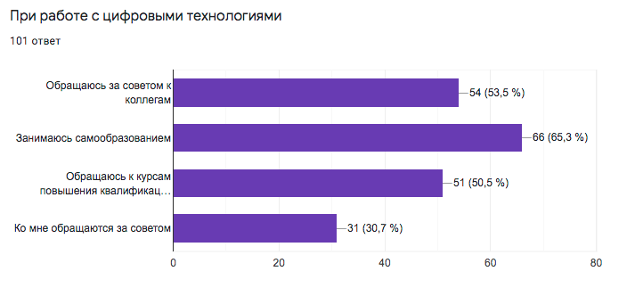
Вопрос 3. Развитие навыков и компетенций

Slide 5
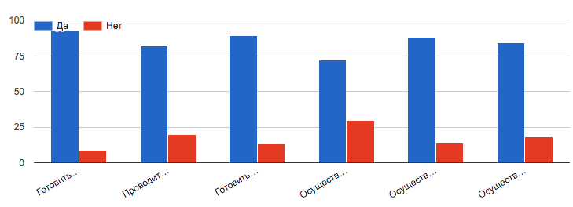
Заметили ли Вы изменения в процессе использования цифровых технологий в той или иной части профессиональной деятельности. Вам стало легче:
Готовить материал для подготовки к занятиям
Проводить сами занятия
Готовить материал для дополнительного изучения учащимися
Осуществлять промежуточную и итоговую проверку знаний
Осуществлять взаимодействие с коллегами
Осуществлять взаимодействие с учащимися и их родителями

Slide 6
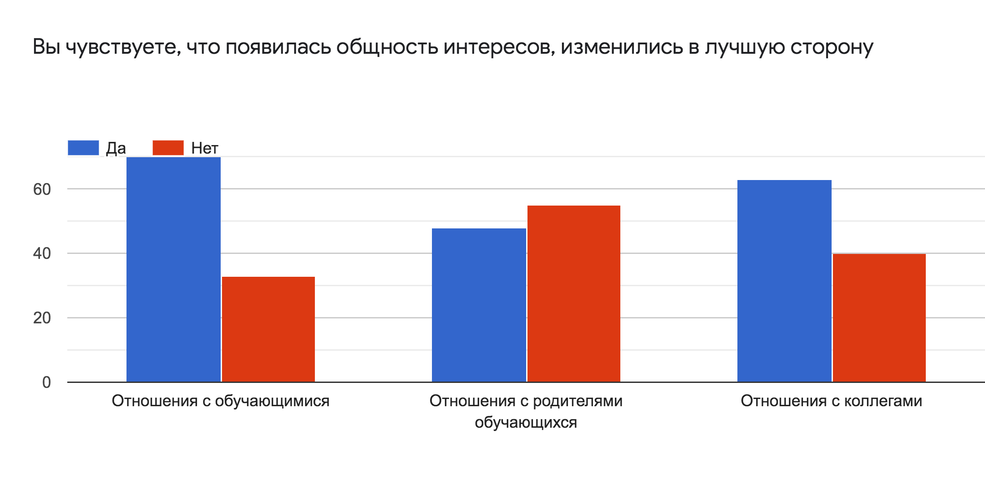
Вопрос 4 Взаимоотношения с участниками образовательного процесса

Slide 7
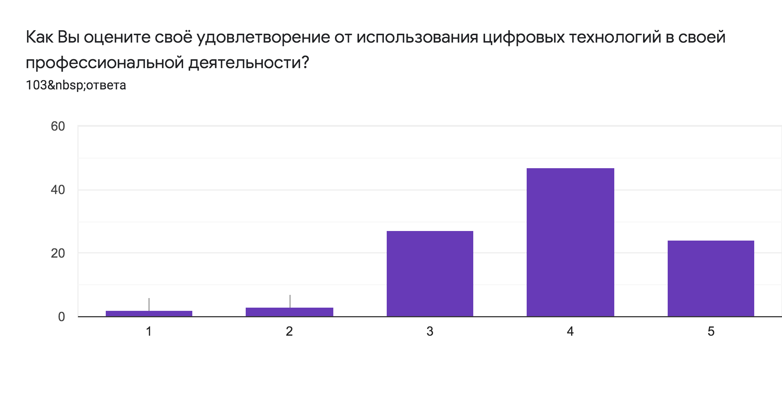
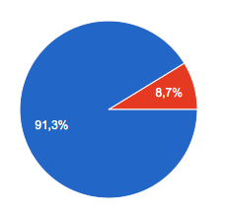
Вопрос 5 Удовлетворение при использовании цифровых технологий
Испытываете ли Вы стремление развивать свою компетенцию в области использования цифровых технологий в профессиональной деятельности?
Как Вы оцените своё удовлетворение от использования цифровых технологий в своей профессиональной деятельности?

Slide 8
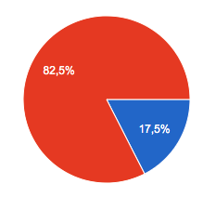
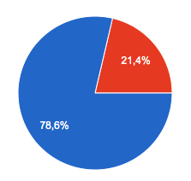
Вопрос 5 Удовлетворение при использовании цифровых технологий
Согласны ли Вы с суждением "Развивая свою компетенцию в области использования цифровых технологий я совершенствую свой профессионализм"
Я чувствую, что за последнее время при использовании цифровых технологий я профессионально вырос

